Slide 1
101 Jahre Elektronische Musik
Teil 3
Kompositionsverfahren in der
Elektronischen Musik
mit Kompositionsanalysen

Slide 2
101 Jahre Elektronische Musik
Teil 3
Musique concrète (Pariser Schule)
Serielle Komposition (Kölner Schule)
Sprache-Komposition (Mailänder Schule)
Algorithmisches Komponieren
Repetitive Musik (minimal und Techno)
Live-Elektronik

Slide 3
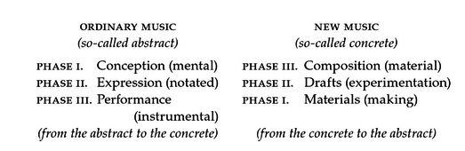
1. Musique concrète (Pariser Schule)
… aus Pierre Schaeffer: À la recherche de la musique concrète, Paris, Éditions du Seuil, 1952 (englische Version).

Slide 4
1. Musique concrète
… aus Pierre Schaeffer: À la recherche de la musique concrète, Paris, Éditions du Seuil, 1952 (englische Version).
Beispiel „Étude aux chemins de fer“ 1948

Slide 5
1. Musique concrète
… aus Pierre Schaeffer: À la recherche de la musique concrète, Paris, Éditions du Seuil, 1952 (englische Version).
Sammeln des („konkreten“) Klangmaterials
Technische Fixierung des Materials
Wissenschaftliche Erforschung des Materials
Technische Verarbeitung des Materials
Kompositionsidee
Montage des Materials
Beispiel „Étude aux chemins de fer“ 1948

Slide 6
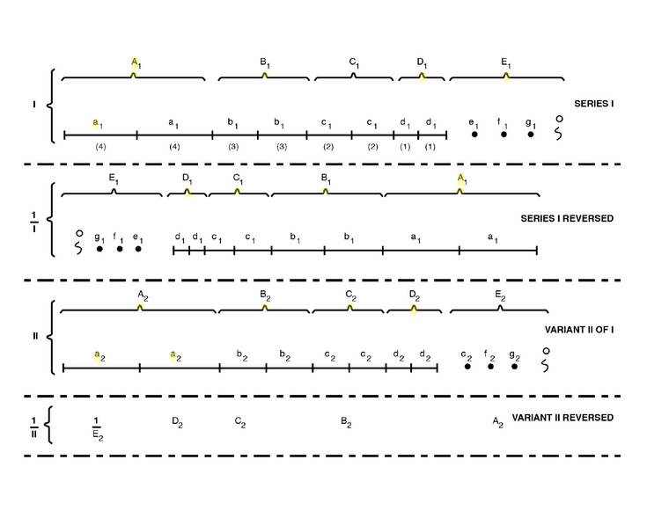
Original Partitur

Slide 7
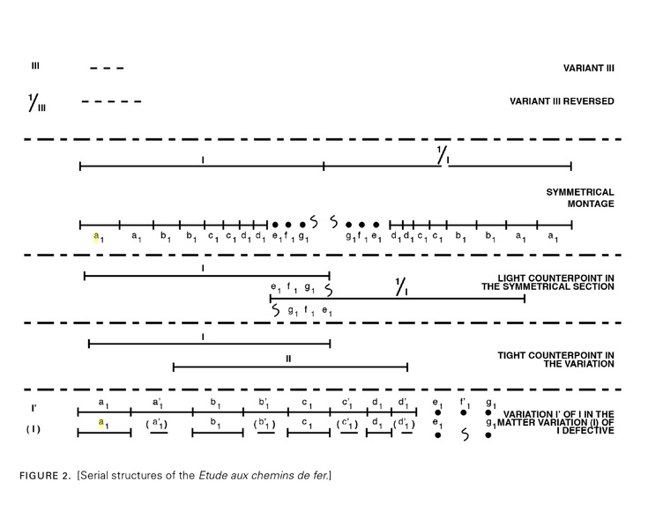
Original Partitur

Slide 8
Ablaufbeschreibung
https://www.musik-for.uni-oldenburg.de/elektronischemusik/04Paris-USA/Musique%20Concr%C3%A8te/deFer-Analyse.jpg

Slide 9
Ablaufbeschreibung

Slide 10
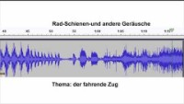
Ètude aux chemins de fer (1948) https://www.youtube.com/watch?v=jdqHgwjXY6A

Slide 11
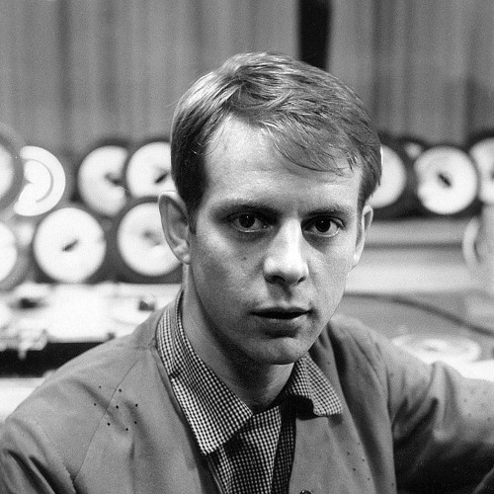
2. Serielle Komposition (Kölner Schule)
Karlheinz Stockhausens „Elektronische Studie II“
Spättonale Musik
(Frei-)Atonale Musik
Zwölftonmusik („Reihenmusik“)
Serielle Musik
Elektronische Musik
Richard Wagner usw.
Anton Webern
Arnold Schönberg
Olivier Messiaen
Karlheinz Stockhausen
… ist die konsequenteste Fortsetzung der Musik(kompositions)geschichte

Slide 12
2. Serielle Komposition (Kölner Schule)
Karlheinz Stockhausens „Elektronische Studie II“
Spättonale Musik
(Frei-)Atonale Musik
Zwölftonmusik („Reihenmusik“)
Serielle Musik
Elektronische Musik
Richard Wagner usw.
Anton Webern
Arnold Schönberg
Olivier Messiaen
Karlheinz Stockhausen
Die Elektronische Musik ist die konsequenteste Realisierung von serieller Musik überhaupt.

Slide 13

2. Serielle Komposition (Kölner Schule)
Elektronische Studie II
Serielle Musik:
Tonhöhen
Klangfarben
Lautstärken
Dauern
…sind nach „Reihenprinzipien“ geordnet.
…doch noch mehr: alle Parameter sind nach demselben Reihenprinzip geordnet.
Gruppenkomposition: das Reihenprinzip lautet „Permutation der Elemente einer Gruppe“

Slide 14
Elektronische Studie II – „Partitur“
Tongemische
Tonvorrat/Tonsystem
Dauern
Dynamik

Slide 15
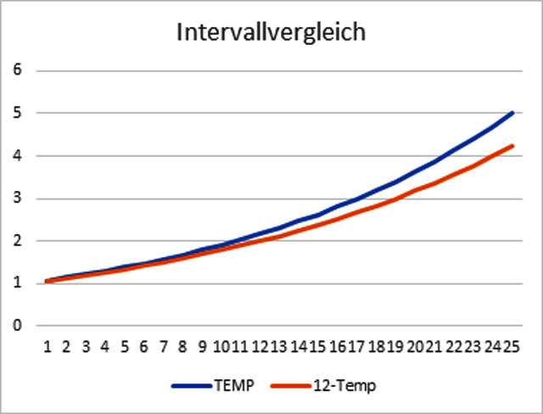
Der Tonvorrat (das Tonsystem)
…um weit weg vom Üblichen zu sein, wird ein vollkommen absurdes Tonsystem gewählt: das Intervall der temperiert-chromatischen Skala
„zwölfte Wurzel aus 2“
wird ersetzt durch ein Intervall
„25. Wurzel aus 5“.
Das heißt: die neue „Fünfer-Oktav“ hat entsteht durch 5-fache Frequenz des Grundtons und dieser Fünfer-Oktavraum wird in 25 kleine Schritte unterteilt.

Slide 16
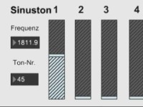
Der Tonvorrat (das Tonsystem)
Ergebnis ein Intervall, das sehr ähnlich dem temperiert-chromatischen Halbton ist:
https://www.youtube.com/watch?v=zvxJQrgOt84

Slide 17
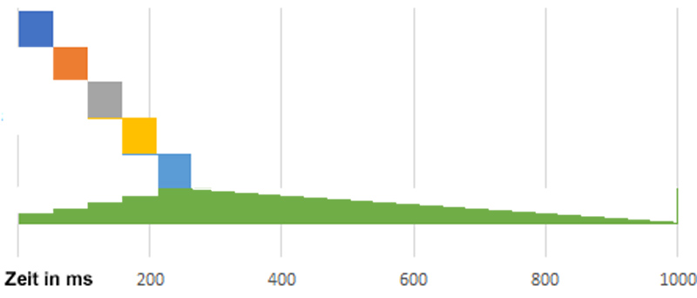
Die Tongemische („Klangfarben“)
Jeweils 5 Sinustöne werden „gemischt“.
Da die einfache Überlagerung herbe Schwebungen ergeben würde, werden die Sinustöne in 4 cm-Schnipseln hintereinander in einen Hallraum gespielt und das Ergebnis neu aufgenommen.

Slide 18
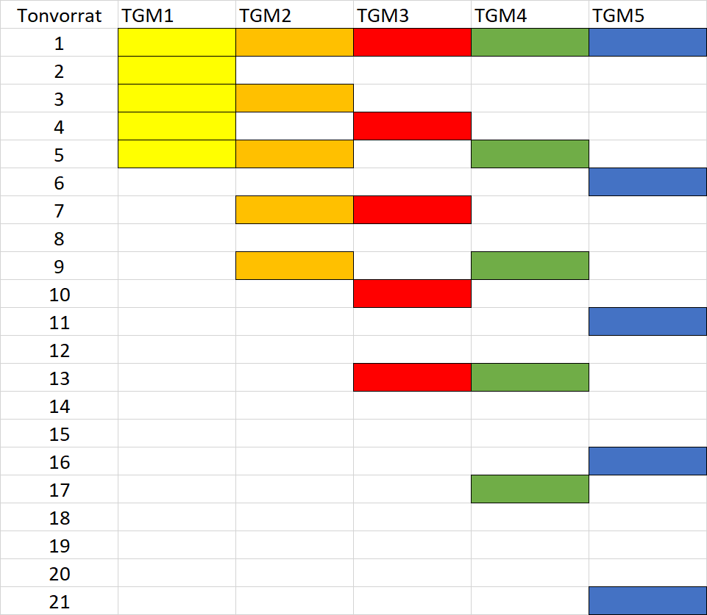
Die Tongemische
Es gibt 5 Tongemisch-Typen,
dies entspricht den „Klangfarben“ bzw.
dem „Spektrum“.

Slide 19
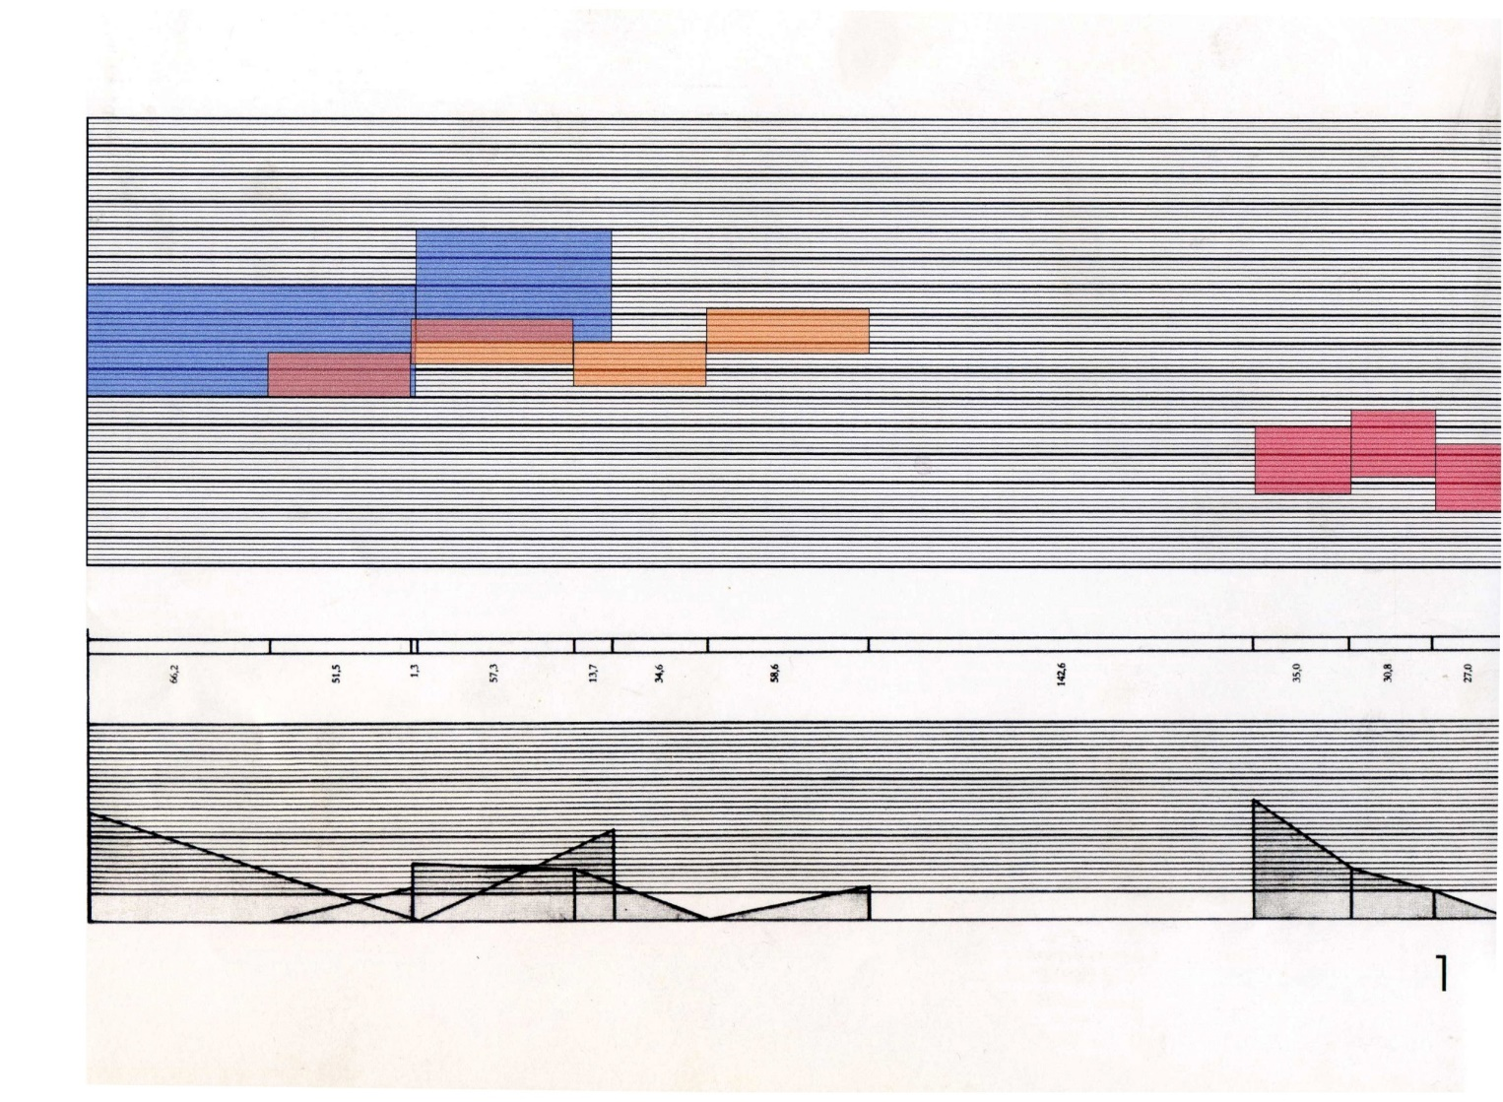
Die Partitur
Oben: Linien für jede Frequenz des Tonvorrates gibt es eine Linie.
(Unterste Linie 100Hz…)
Mitte: Zeitangaben in Tonband-Zentimetern.
Unten: Hüllkurve (Dynamik)
Tongemisch 5
Tongemisch 3
Tongemisch 2

Slide 20
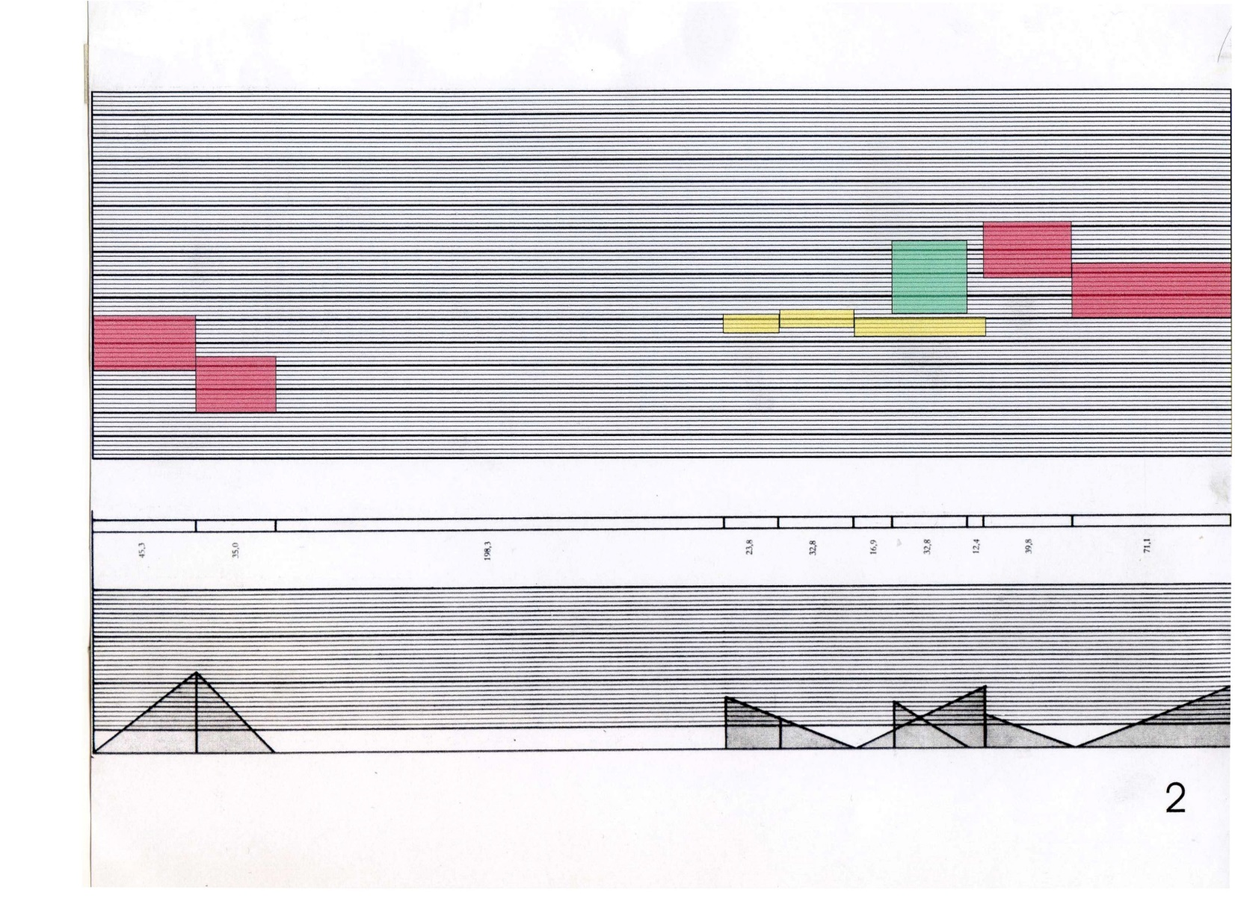
Die Partitur
Oben: Linien für jede Frequenz des Tonvorrates gibt es eine Linie.
(Unterste Linie 100Hz…)
Mitte: Zeitangaben in Tonband-Zentimetern.
Unten: Hüllkurve (Dynamik)
Tongemisch 4
Tongemisch 3
Tongemisch 1

Slide 21
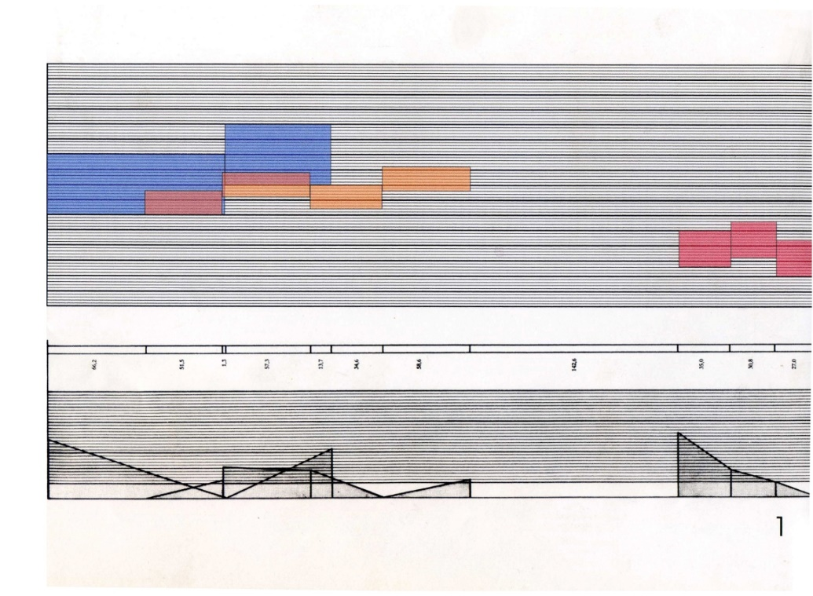

5
4
3
2
1
2
 |  |  |  | 1
 |  | 5
 | 4
 |  |  | 3
Teil 1 Abschnitt 1
Jedes Tongemisch kommt einmal vor.
Jede Anzahl kommt einmal vor
2
1
5
3
4

Slide 22
Teil 1 besteht aus 5 solchen Abschnitten
5
4
3
2
1
2 |  |  |  |  |  |  | 3 |  |  |  |  |  |  | 4 |  |  |  |  | 1 |  |  |  |  |  |  | 5
 |  |  |  | 1 |  |  |  |  |  | 5 |  | 2 |  |  |  |  |  |  |  |  | 3 |  |  |  |  |  | 4
 |  | 5 |  |  |  | 2 |  |  |  |  |  |  | 3 |  |  |  |  |  |  | 4 |  |  |  |  | 1
 | 4 |  |  |  |  |  |  | 1 |  |  |  |  |  |  | 5 |  |  | 2 |  |  |  |  |  |  |  |  |  | 3
 |  |  | 3 |  |  |  |  |  | 4 |  |  |  |  |  |  | 1 |  |  |  |  |  | 5 |  | 2
Eigenschaften:
In jeder Klangfarbe kommt eine 1er-, 2er-, 3er-, 4er- und 5er-Gruppe je einmal vor.
In jedem Abschnitt kommt jede Klangarbe und jede Gruppengröße genau einmal dran.

Slide 23
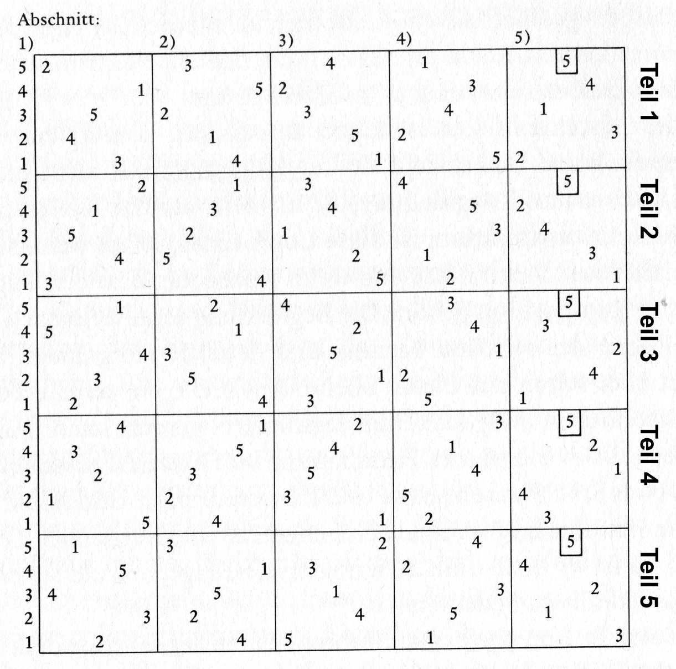
Das ganze Stück hat 5 solcher Teile
… in jeder Richtung kann man dies 25er-Quadrat lesen, man erhält immer wieder neue und andere Permutationen der Zahlen 1, 2, 3, 4 und 5.

Slide 24
Herleitung dieser Tongemisch-Verteilung
(überspringen!?)
Wie wird eine solche Verteilung erzeugt
(bei der sich nichts wiederholt)?
Prinzip der Permutation der Zeilen oder Spalten in einem Einheitsquadrat.

Slide 25
E1
1 | 2 | 3 | 4 | 5 |  | 1 | 2 | 3 | 5 | 4
5 | 1 | 2 | 3 | 4 |  | 5 | 1 | 2 | 4 | 3
4 | 5 | 1 | 2 | 3 |  | 4 | 5 | 1 | 3 | 2
3 | 4 | 5 | 1 | 2 |  | 3 | 4 | 5 | 2 | 1
2 | 3 | 4 | 5 | 1 |  | 2 | 3 | 4 | 1 | 5
1 | 2 | 3 | 5 | 4
4 | 1 | 2 | 3 | 5
5 | 4 | 1 | 2 | 3
3 | 5 | 4 | 1 | 2
2 | 3 | 5 | 4 | 1
„Einheitsquadrat“
„Gruppenquadrat“
E2
5 | 1 | 2 | 4 | 3
3 | 5 | 1 | 2 | 4
4 | 3 | 5 | 1 | 2
2 | 4 | 3 | 5 | 1
1 | 2 | 4 | 3 | 5
Tongemischgruppen-Größe

Slide 26
E3
1 | 2 | 3 | 4 | 5 |  | 1 | 2 | 3 | 5 | 4
5 | 1 | 2 | 3 | 4 |  | 5 | 1 | 2 | 4 | 3
4 | 5 | 1 | 2 | 3 |  | 4 | 5 | 1 | 3 | 2
3 | 4 | 5 | 1 | 2 |  | 3 | 4 | 5 | 2 | 1
2 | 3 | 4 | 5 | 1 |  | 2 | 3 | 4 | 1 | 5
4 | 5 | 1 | 3 | 2
2 | 4 | 5 | 1 | 3
3 | 2 | 4 | 5 | 1
1 | 3 | 2 | 4 | 5
5 | 1 | 3 | 2 | 4
„Einheitsquadrat“
„Gruppenquadrat“
E4
3 | 4 | 5 | 2 | 1
1 | 3 | 4 | 5 | 2
2 | 1 | 3 | 4 | 5
5 | 2 | 1 | 3 | 4
4 | 5 | 2 | 1 | 3
Tongemischgruppen-Größe

Slide 27
E5
1 | 2 | 3 | 4 | 5 |  | 1 | 2 | 3 | 5 | 4
5 | 1 | 2 | 3 | 4 |  | 5 | 1 | 2 | 4 | 3
4 | 5 | 1 | 2 | 3 |  | 4 | 5 | 1 | 3 | 2
3 | 4 | 5 | 1 | 2 |  | 3 | 4 | 5 | 2 | 1
2 | 3 | 4 | 5 | 1 |  | 2 | 3 | 4 | 1 | 5
2 | 3 | 4 | 1 | 5
5 | 2 | 3 | 4 | 1
1 | 5 | 2 | 3 | 4
4 | 1 | 5 | 2 | 3
3 | 4 | 1 | 5 | 2
„Einheitsquadrat“
„Gruppenquadrat“
Tongemischgruppen-Größe

Slide 28
E5
1 | 2 | 3 | 4 | 5 |  | 1 | 2 | 3 | 4 | 5
5 | 1 | 2 | 3 | 4 |  | 4 | 5 | 1 | 2 | 3
4 | 5 | 1 | 2 | 3 |  | 5 | 1 | 2 | 3 | 4
3 | 4 | 5 | 1 | 2 |  | 3 | 4 | 5 | 2 | 1
2 | 3 | 4 | 5 | 1 |  | 2 | 3 | 4 | 5 | 1
1 | 2 | 3 | 5 | 4 | 5
4 | 5 | 1 | 2 | 3 | 3
5 | 1 | 2 | 3 | 4 | 4
3 | 4 | 5 | 2 | 1 | 2
2 | 3 | 4 | 1 | 5 | 1
„Einheitsquadrat“
„Klangfarbenquadrat“
E4
3 | 4 | 5 | 2 | 1 | 1
1 | 3 | 4 | 5 | 2 | 4
2 | 1 | 3 | 4 | 5 | 5
5 | 2 | 1 | 3 | 4 | 3
4 | 5 | 2 | 1 | 3 | 2
Zuordnung von Klangfarben zu den Gruppen

Slide 29
E5
2 | 3 | 4 | 1 | 5
5 | 2 | 3 | 4 | 1
1 | 5 | 2 | 3 | 4
4 | 1 | 5 | 2 | 3
3 | 4 | 1 | 5 | 2
5
3
4
2
1
„Partitur“ von Teil 1 der Studie II:
5
4
3
2
1
2 |  |  |  |  |  |  | 3 |  |  |  |  |  |  | 4 |  |  |  |  | 1 |  |  |  |  |  |  | 5
 |  |  |  | 1 |  |  |  |  |  | 5 |  | 2 |  |  |  |  |  |  |  |  | 3 |  |  |  |  |  | 4
 |  | 5 |  |  |  | 2 |  |  |  |  |  |  | 3 |  |  |  |  |  |  | 4 |  |  |  |  | 1
 | 4 |  |  |  |  |  |  | 1 |  |  |  |  |  |  | 5 |  |  | 2 |  |  |  |  |  |  |  |  |  | 3
 |  |  | 3 |  |  |  |  |  | 4 |  |  |  |  |  |  | 1 |  |  |  |  |  | 5 |  | 2

Slide 30
Karlheinz Stockhausens „Elektronische Studie II“
Und nun dieselbe Prozedur für
Dauern der Tongemische
und
Lautstärken der Tongemische

Slide 31
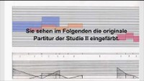
Karlheinz Stockhausens „Elektronische Studie II“
https://www.youtube.com/watch?v=DgvIli0UWxc

Slide 32
3. Elektronische Komposition mit Sprache
Sprache
„konkretes Material“
„wissenschaftliche Analyse“
(synthetisches) Klangmaterial
(semantische) Bedeutung
„Komposition“
Ästhetische Bedeutung
Konkrete Bedeutung

Slide 33
Systematik der Sprachlaute
1. Signale mit harmonischem Spektrum:
m, l, n, ng = sinustonartig, wenig Obertöne
Vokale u, o, a, e, i = reiches Obertonspektrum, Formanten
2. Signale mit Geräuschspektrum:
s, sch, j, w (stimmhaft) = obertonartige Geräuschmaxima
s, sch, (a)ch, (i)ch, f (stimmlos) = obertonfreies Spektrum, mit einem Formantbereich
3. Kurzgeräusche (Impulse) – Dauer ca. 0,1 sec:
b, d, g (stimmhaft) = „harmonischer“ (tonhöhenartig)
p, t, k (stimmlos) = „geräuschhaft“ (keine Tonhöhe möglich)

Slide 34
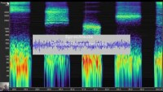
Systematik der Sprachlaute
https://youtu.be/am7DAddyWOQ

Slide 35
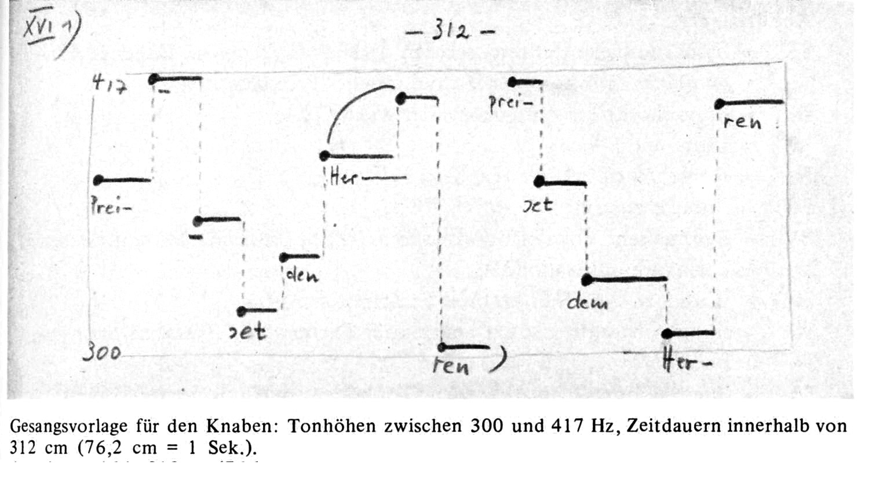
Methode 1: komplette Zerstückelung des Sprachmaterials, serielle Ordnung nach „Graden der Verständlichkeit“
Karlheinz Stockhausen „Gesang der Jünglinge“ (1956)

Slide 36
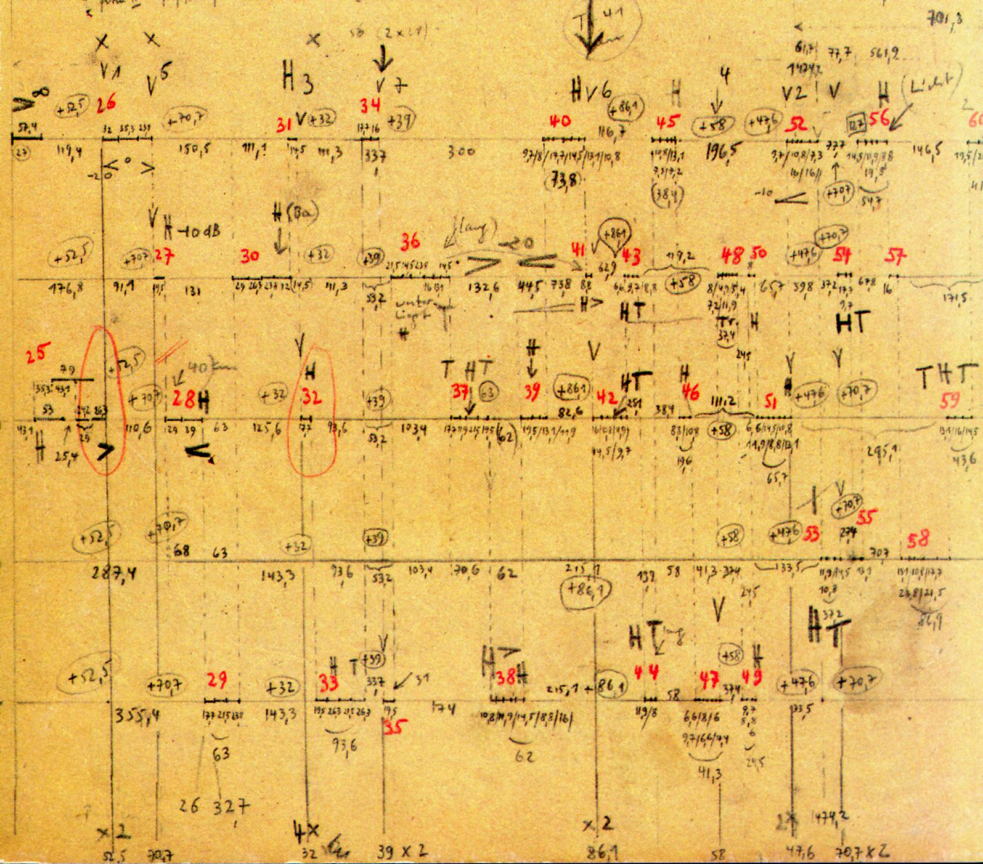
Methode 1: komplette Zerstückelung des Sprachmaterials, serielle Ordnung nach „Graden der Verständlichkeit“
Karlheinz Stockhausen „Gesang der Jünglinge“ (1956)

Slide 37
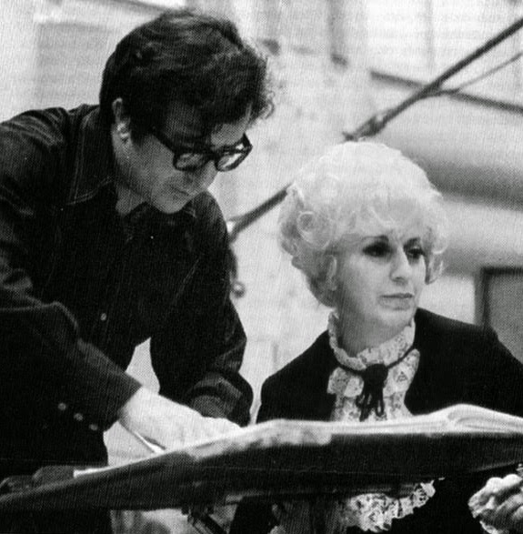
Methode 2: „Musikalisierung“ des Textes durch Mehrsprachigkeit und Polyphonie.
Luciano Berio „Ommagio a Joyce“ (1958)
Der verwendete Text (Kathy Berberian): https://www.musik-for.uni-oldenburg.de/elektronischemusik/06Sprache/OmaggioText.mp3
die Komposition selbst: https://www.musik-for.uni-oldenburg.de/elektronischemusik/06Sprache/Omaggio-MadernaPlatte.mp3

Slide 38
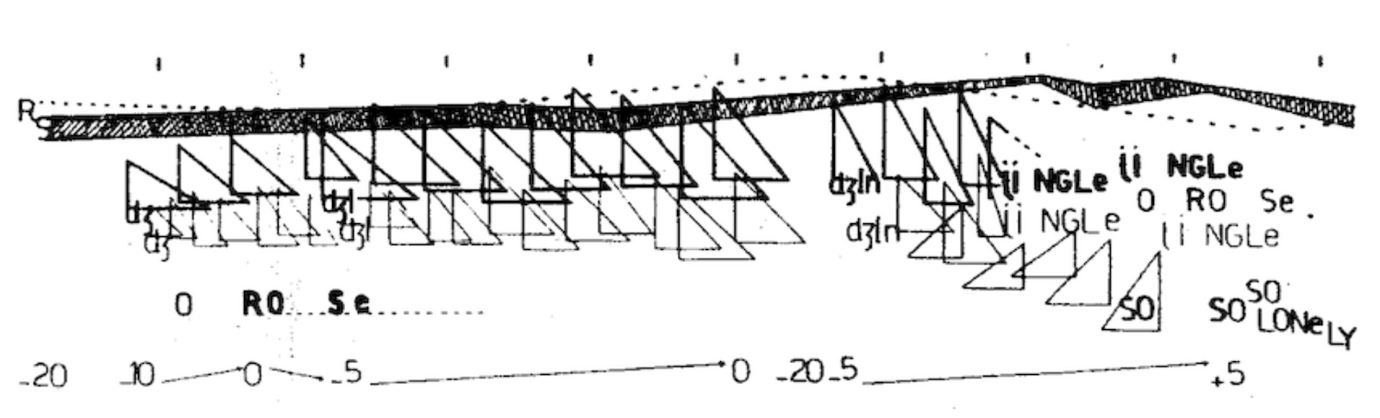
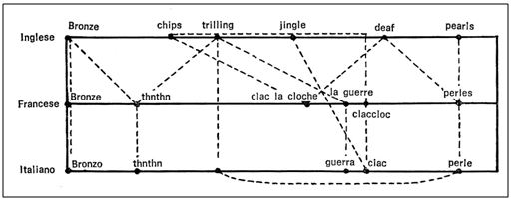
Der verwendete Text (Kathy Berberian): https://www.musik-for.uni-oldenburg.de/elektronischemusik/06Sprache/OmaggioText.mp3
die Komposition selbst: https://www.musik-for.uni-oldenburg.de/elektronischemusik/06Sprache/Omaggio-MadernaPlatte.mp3

Slide 39
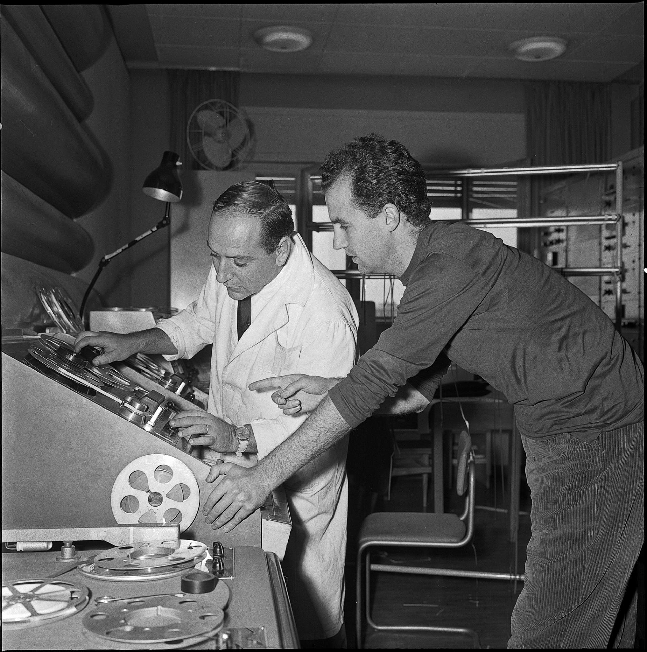
Methode 3: Material sind Texte und Geräusche aus der Arbeitswelt. Beides wird zu einem politischen Soundscape verarbeitet.
Luigi Nono „La Fabbrica Illuminata“ (1964)

Slide 40
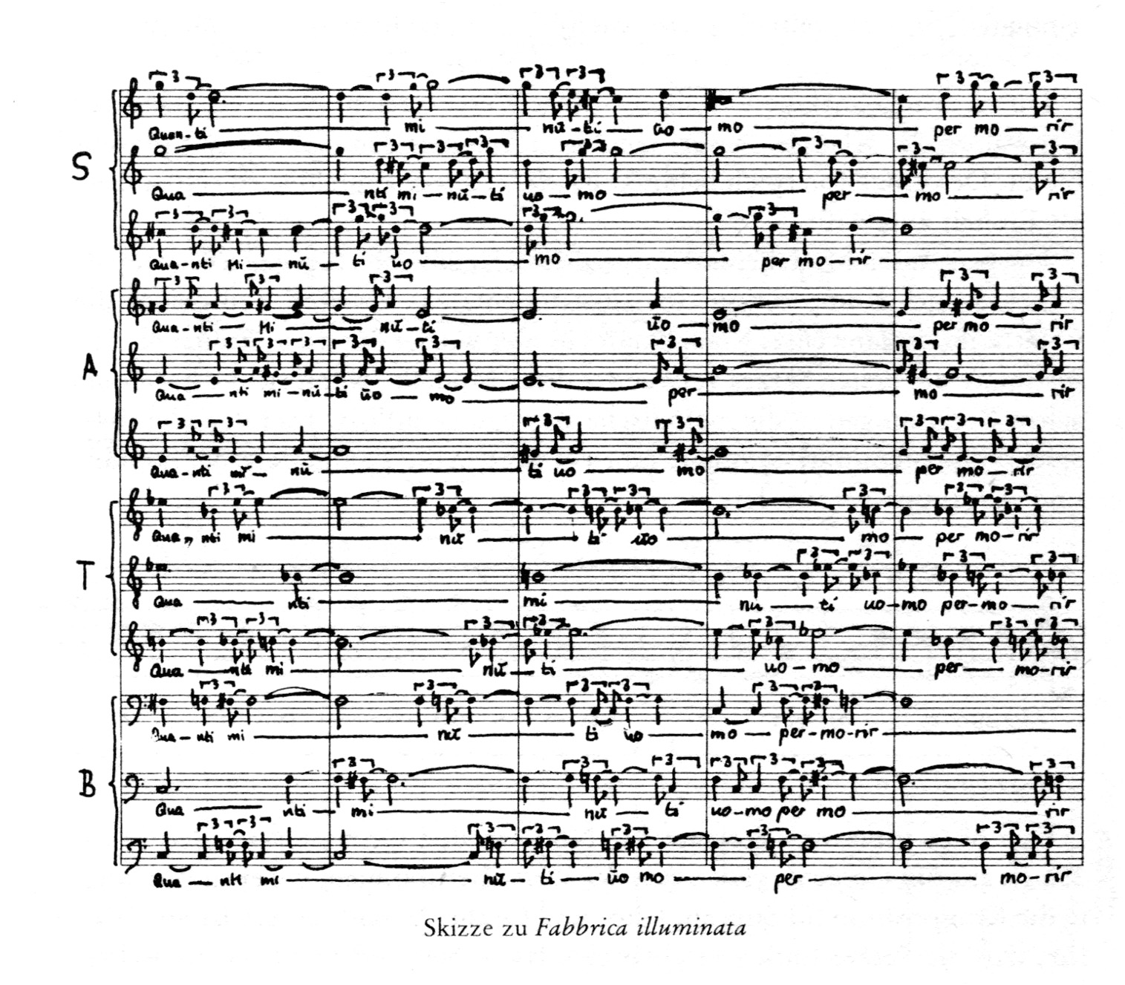
Partitur für den Rundfunkchor

Slide 41
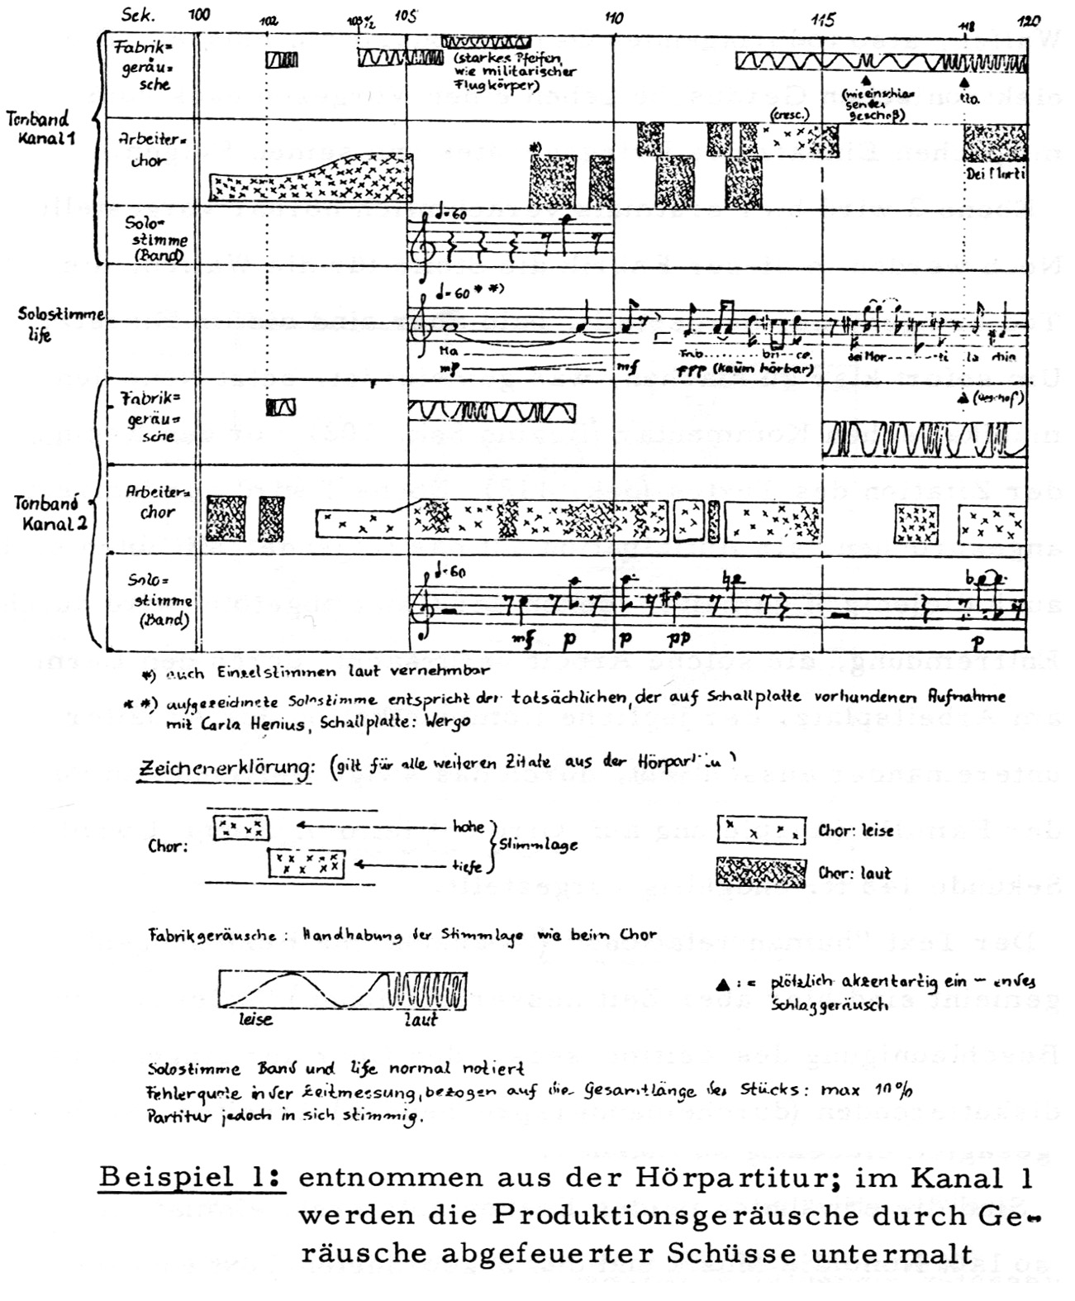
Grafische Hörpartitur

Slide 42
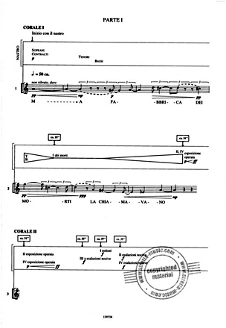
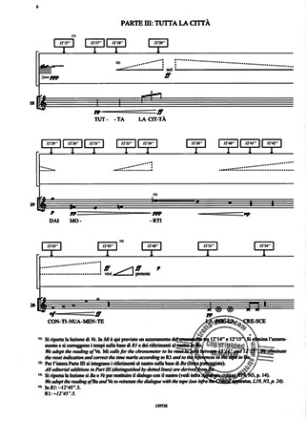
Käufliche Partitur für die Gesangsstimme

Slide 43
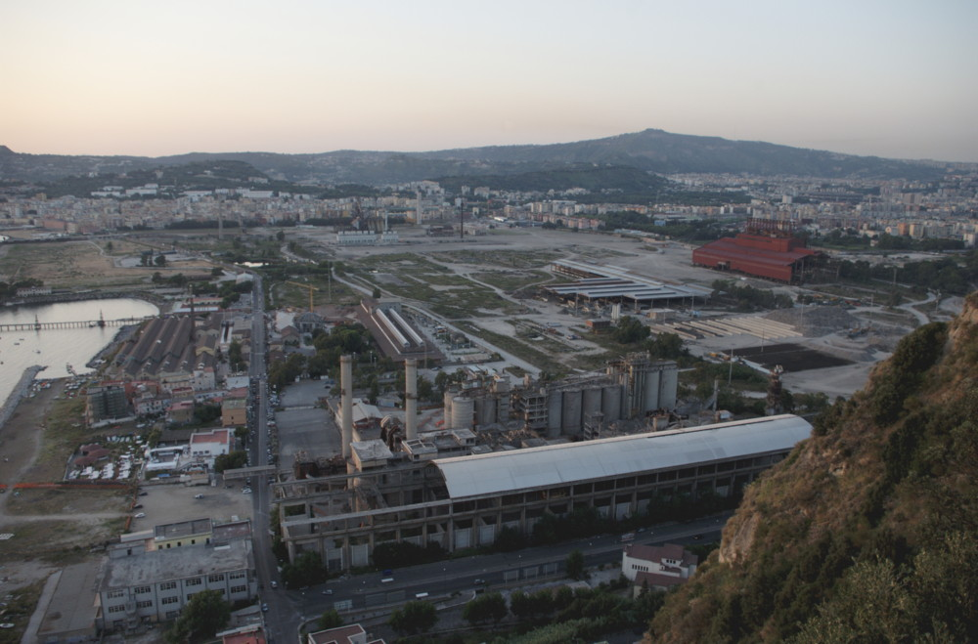
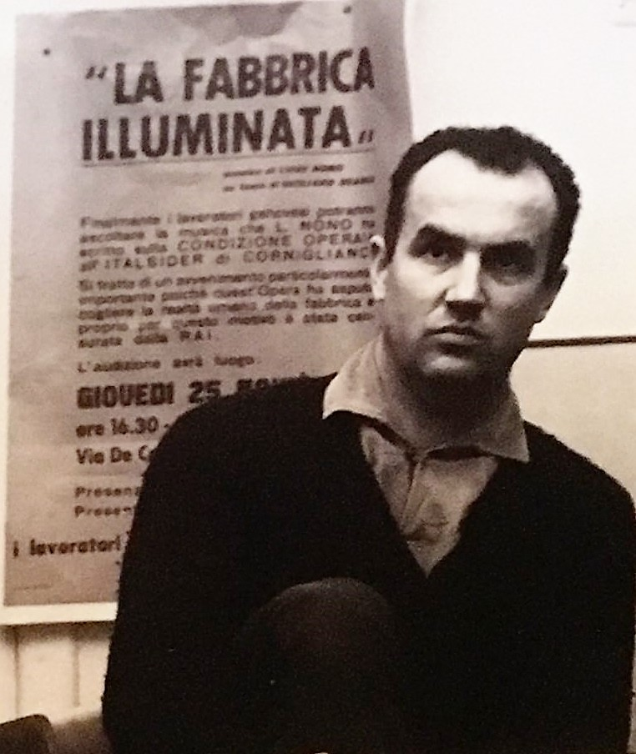
Nono reist mit „La Fabbrica Illuminata“ durch Norditalien...

Slide 44
Weiter mit Teil 3b

